Slide 1
高职院校升格应用型本科学院全面建设解决方案
国泰安战略项目事业部
2018年9月

Slide 2

目 录
一
申建背景目标
二
申建指标流程
三
申建主要内容
四
项目实施保障
五
合作项目案例

Slide 3



一、申建背景与目标
01
（一） 背景分析
2. 技术新变革
1.经济新常态
2. 技术新变革
“云物移大智”时代：互联网+行动
发展动力转换：
创新驱动战略
产业转型升级：
中国制造2025
云计算
物联网
移动互联网
大数据
智慧城市
国际产能合作：
“一带一路”

Slide 4
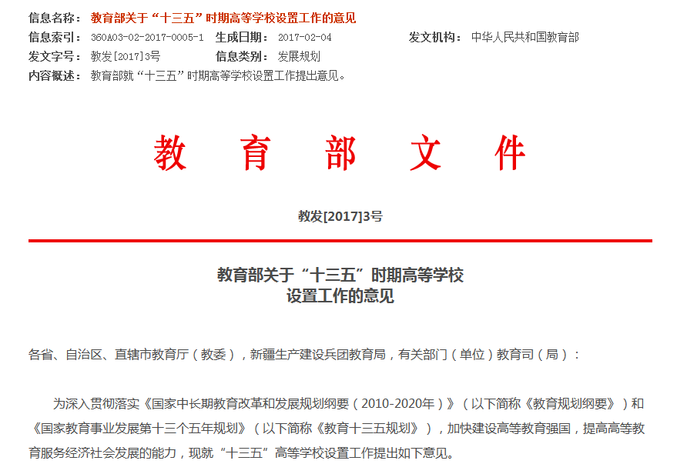
02
3. 政策新要求
对于区域经济社会发展和产业发展急需提升其办学层次，且学科专业设置具有不可替代性的民办高职院校，可严格按照有关法律法规和设置标准要求审批设置民办本科学校。
对接国家“一带一路”战略、《中国制造2025》制造业强国战略、脱贫攻坚战……等国家重大区域战略和产业战略，支持确有需求、现有高等学校培养能力不足同时又确有支撑与保障能力的地区新设高水平应用型高等学校。

Slide 5
03
4. 产教融合新引领
习近平总书记在十九大报告中提出：要完善职业教育和培训体系，深化产教融合、校企合作。
国务院办公厅《关于深化产教融合的若干意见》和教育部、发改委、工信部、财政部、人社部、国税总局《职业学校校企合作促进办法》相继出台。
互为支撑
互为动力
职业教育为产业发展提供高素质技能人才；
产业资源可转化为教育资源
职业院校通过科研和技术协同创新，促进产业转型升级；
产业发展带动职业教育的发展
产教融合
共同发展
集约发展
创新发展
聚集产业、人才、技术、资本等要素，产生规模效应，实现职业教育和产业的集约发展。
职业教育：中-高-应本贯通式发展，现代学徒制，校中厂，厂中校；
产业发展：职业教育贯穿产业发展全链条。

Slide 6
04
5. 申建新要求
1
应对产业转型需求，打造应用型本科的品牌
2
基于国家申本政策，推进高职院校快速发展
3
围绕创新驱动发展，促进高职院校内涵提升
4
强化信息技术应用，全面提升人才培养质量

Slide 7
05
（二） 问题剖析
专业与产业脱节
差异化特色没有形成
专业建设问题
校企合作问题
校企“两层皮”
深度合作难以推进
重硬件建设
轻软件及资源建设
信息化建设
问题
双创教育问题
课程体系不完备
信息技术应用不够
师资力量薄弱
培训提升滞后
师资建设问题
社会服务问题
服务能力较弱
辐射带动不强

Slide 8
06
（三） 申建目标
1
高水平策划申建本科学院，全面提升学院办学硬实力
2
专业设置具有不可替代性，差异化凝练办学特色
3
融合区域经济发展理念，加大产教融合协同育人
4
融合云物大智信息化技术，提升现代化办学水平
5
以专创融合教育为抓手，培养创新创业型职教人才

Slide 9


二、申建指标流程
07
（一）申建指标要求
1. 软性指标要求
参照普通高等学校基本办学条件指标（试行），需逐项对照、补差补缺、抓住重点、提前谋划。
软性指标
办学定位：是否科学合理
专业设置：是否对接地方产业
办学特色：有无鲜明的办学特色
服务面向：社会服务能力和水平高不高

Slide 10
08
2. 硬性指标要求
项目分类 | 教育部普通本科学院设置主要指标 | 国家标准
1. 办学规模 | 在校生 | ≥5000人
2. 学科专业 | 主要学科门类 | ≥1个
 | 主要学科门类应能覆盖专业 | ≥3个
3. 师资队伍 | ①专任教师生师比 | ≤18
 | ②兼任教师 | ≤25%
 | ③建校初专任教师 | ≥280人
 | ④研究生学历专任教师 | ≥30%
 | ⑤副高以上专任教师 | ≥30%
 | ⑥正教授专任教师 | ≥10人
 | ⑦各门公共必修课与专业基础必修课程分别拥有副高专任教师 | ≥2人
 | ⑧各门专业必修课程分别拥有副高以上专任教师 | ≥1
 | ⑨每个专业正高级专任教师 | ≥1
4. 教学科研 | ①在教育部教学水平评估中评估结论应达到“良好”以上 | ——
 | ②应具有较高的科学研究水平 | ——
5. 基础设施 | ①生均占地 建校初期占地 | ≥60m²； ≥500亩
 | ②生均校舍 建校初总建筑面积 生均教学行政用房 | ≥30m² ≥15万m² ≥15m²
 | ③生均仪器设备——理、工、农、医类和师范院校 生均仪器设备——人文、社会科学类院校 生均仪器设备——体育、艺术类院校 | ≥5000元 ≥3000元 ≥4000元
 | ④生均适用图书，建有电子图书和计算机网络体系 | ≥100册
 | ⑤拥有固定教学实践实习基地 | ——
6. 办学经费 | ①全省（自治区、直辖市）近三年高校生均预算内教育事业费须达到5000元，高校生均预算内教育事业费在5000元以下3500元以上、省级预算内教育经费占财政支出比例达到18%以上的，可从严控制 | ——
 |  | ——
 | ②基本建设投资和教育事业费，须有稳定、可靠来源和切实保证
7. 领导班子 | 符合教育法规定的资质，具有高教副高以上专职领导班子 | ——
硬性指标
办学规模
师资
队伍
普通本科
院校设置
主要指标
课程
设置
办学
经费
基础
设施

Slide 11
09
3. 指标对照比较
1、领导班子的魄力、智慧、锲而不舍的追求以及 舍我其谁的决心、调动可用的资源、凝心聚力的意志。
2、硬的一定要硬，要至少达到过门槛标准，几个量化升本指标 ：土地面积、建筑面积、生师比、实训基地及设备仪器总值、图书数量、教科研成果等 。
3、软的一定有特色，形成优势与亮点：依规依法办学、治理结构建设、校园文化及德育教育、创新创业教育、产教融合协同育人、学生就业及服务社会成果等。

Slide 12
10
（二）申建评估流程
1. 设置本科院校的申请
1. 教育部每年第4季度办理设置普通本科学校的审批手续。
2. 设置普通本科学校，由主管部门委托其教育行政部门邀请规划、人才、劳动人事、财政、基本建设等有关部门和专家共同进行考察论证，并提出论证报告。
3. 凡经过论证，确需设置普通本科学校的，按学校隶属关系，由省、自治区、直辖市人民政府或国务院有关部门向教育部提出申请，并附交论证报告及拟设学校的章程。
4. 凡提出设置普通本科学校的申请，在经由教育部形式审查通过后，由教育部委托全国高校设置评议委员会进行考察、评议;通过考察、评议的学校，由教育部正式批准设立。

Slide 13
11
2. 申报本科院校的材料
申报
必要性
1. 设置学校的必要性。需载明本地区或本行业高等教育的布局结构、专业人才需求预测及办学效益。
2. 设置学校的可行性。需载明申办学校的名称、校址、类型、领导和管理体制、办学定位、学科和专业设置、办学规模、办学特色、服务面向以及办学条件。
3. 设置学校的发展规划。需载明师资队伍建设规划、学科专业建设规划和校园基本建设规划。
4. 设置学校的保障措施。需载明学校的经费来源等保障措施。
设置的政策依据
可行性分析
论证报告
其他必备材料
发展规划
保障措施

Slide 14
12
3. 申建评估流程
评审标准：普通高等学校学士学位授权评审指标体系（每省市略有不同）
申请
专家评审
审批
评审流程
专家评审要点：
1、听：一是听取学校领导和专业负责人自评工作汇报；二是听课，专家组选定基础课、专业课、实验实训课等课程随机听课，评价课堂效果。
2、看：评估专家组对学校基础设施、理论教学、实验实训条件、校容校貌及校园文化建设等察看评价。
3、查：专家组按照评估指标体系查阅信息资料。
4、访：专家组抽调干部、教师和部分学生进行访谈或问卷调查。与专业带头人访谈，即专家组围绕专业设置和培养目标、课程体系和课程结构、科目课程、教学环节、教学环境、产学研合作、教学改革与创新、师资队伍、学生素质、毕业生就业和专业特色等方面进行剖析。

Slide 15
13
4. 申建评估类型
说明 | 合格评估 | 审核评估
评估类型 | 认证式评估 | 促进式评估
评估对象 | 2000年以来未参加过本科教学工作水平评估的各类新建普通本科高等学校，包括经国家正式批准独立设置的民办普通本科学校 | 参加普通高等学校本科教学工作水平评估获得“合格”及以上结论的高校；参加普通高等学校本科教学工作合格评估获得“通过”结论的新建本科院校，5年后须参加审核评估
评估条件 | 有3届以本校名义招生的普通本科毕业生；没有被限制招生或暂停招生；公办学校生均拨款达到标准；有5届本科毕业生的新建学校应参加 | 办学条件指标应达到教育部《普通高等学校基本办学条件指标（试行）》；公办学校生均拨款达到标准
评估程序 | 学校自评-专家进校评估-结论审议与发布-结论使用 | 学校自评-专家进校考察-评估结论审议与发布-评估结果使用
评估结果 | 通过：进入下一轮审核评估 暂缓通过：整改期2年，不通过：整改期3年；整改期满后重新接受评估 | 学校要根据审核评估中提出的问题及建议进行整改，有关教育行政部门应对评估学校的整改情况进行指导和检查
评估标准 | 指标体系：7个一级指标，20个二级指标 办学思路与领导作用；教师队伍；教学条件与利用；专业与课程建设；质量管理；学风建设与学生指导；教学质量 | 评估范围：6个审核项目+自选特色项目 定位与目标；师资队伍；教学资源；培养过程；学生发展；质量保障；自选特色项目

Slide 16
三、申建主要内容
14
（一）专业优化提升：打造核心内涵与专业品牌特色
（二）师资队伍建设：全方位提高师资队伍整体水平
（三）校企深度合作：构建产教融合协同育人的平台
（四）信息技术应用：助力学校教学提升及管理升级
（五）创新创业教育：树立区域创新创业教育新标杆
（六）社会服务拓展：提升应用技术研究和服务发展能力
（七）校园文化建设：形成“校园文化育人”体系和特色

Slide 17
15
（一） 专业优化提升
1. 专业的顶层设计
结合产业热点与发展趋势对岗位人才需求，以及专业所在地方的布点率，按照“X专业+特色方向”的设计思想，科学设置不可替代性专业方向，并制定对应岗位人才需求的高水平应用型本科创新人才培养方案。
专业设置的逻辑链条
当地产业布局
当地产业人才需求
当地应本院校
及学科专业设
置现状
学校专业设置诊断
学校专业优化调整
学校专业论证
专业人才培养方案

Slide 18







16
2. 课程资源开发
课程资源开发中心
分布式系统和人工智能
功能划分
图形系统工具
图像信息处理
资源开发区
交互体验区
公共支撑区
3D创意设计室
虚拟现实
实训室
办公室
可视化技术
微课制作室
讨论室
虚拟现实技术
3D交互体验
专业导播室
智能会议室
专业演播厅
智慧教室
专业化妆间
专业微课拍摄
专业虚拟演播室
更衣室
实景录影棚
……
休息区
录音棚
中心设计理念
采用虚拟现实，3D交互体验、专业微课拍摄等先进技术；
构建全新的数字化课程资源开发中心；
进一步融合虚拟实训室、智慧教室、虚拟演播室、微课制作室等；
形成一个创新、智能、交互的应用管理体系；
实现资源开发、资源管理、资源应用、资源运营为一体化管理；
在互联网+时代，为院校优质课程资源建设与应用提供全面支持；

Slide 19
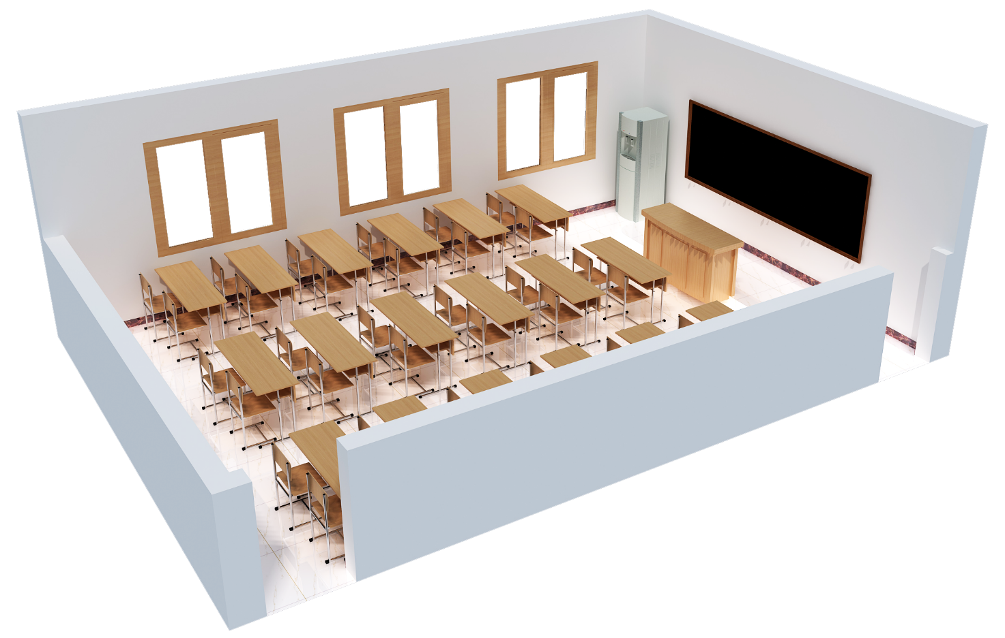






17
案例
智慧课堂-整体效果
二代学生人脸抓拍机
教师电脑
电子白板
翻页笔
教师4K深眸摄像机（poe）
平板电脑
教师拾音器
学生拾音器
电子班牌
说明
教师摄像机：4K深眸摄像机（poe）或者4K EPTZ摄像机
学生摄像机：二代学生人脸抓拍机或者智能分析摄像机

Slide 20
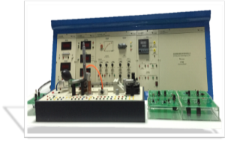
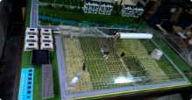
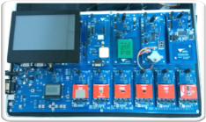
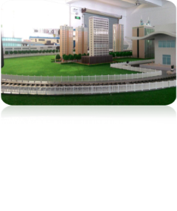
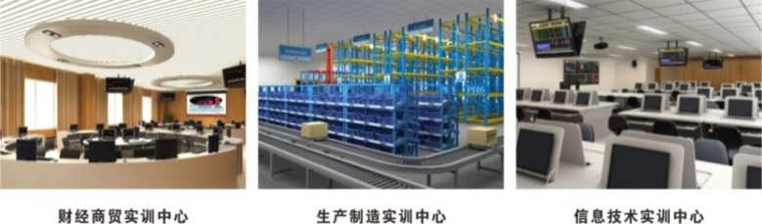
18
3. 专业的实训体系建设
实训内容和资源开发
实训平台搭建
实训项目开发 实训教材及资源开发
创新实训室建设
国家重点
通用课程
教师指导手册
学生指导手册
实训
平台
教辅工具资源
嵌入大屏展示、监控管理等特色元素
智慧化！智能化！
实训教材1+N模式

Slide 21
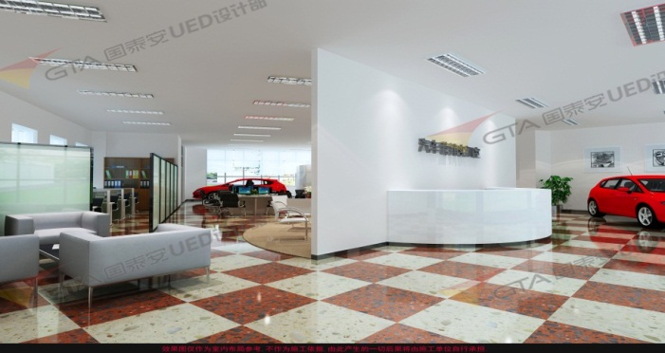
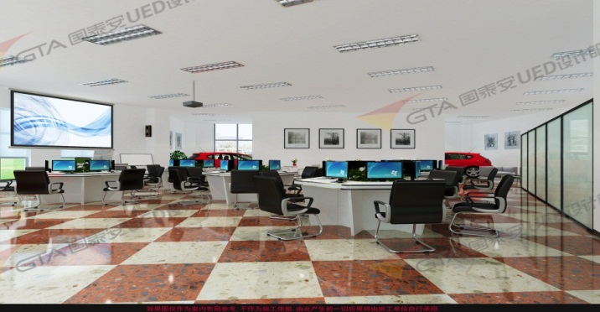
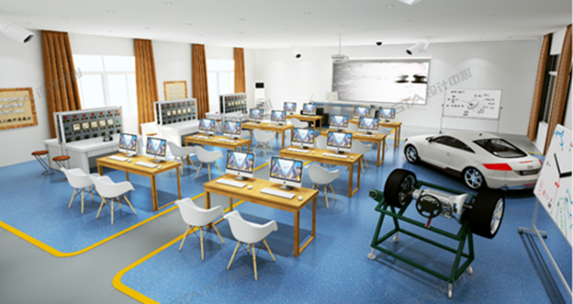

19
案例
汽车实训体系总体规划

Slide 22
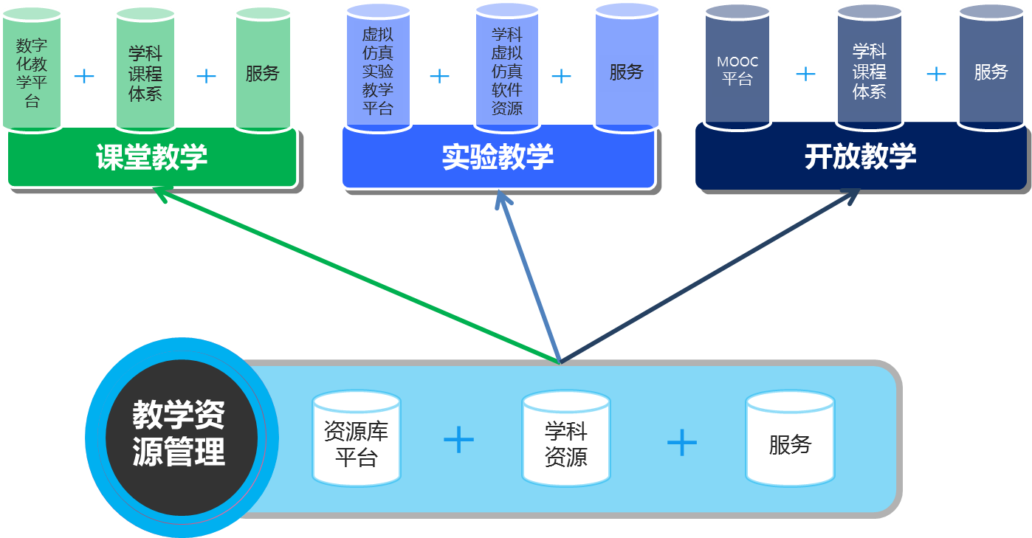
20
4. 专业教学信息化平台建设
专业教学信息化建设

Slide 23
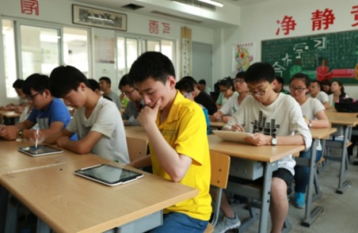
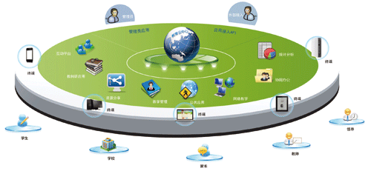


21
(二） 师资队伍建设
1. 教师数字教学资源服务
助力新型教学模式
助力实验实训教学
理论教学
教学质量提升“易”课程包
实验教学
虚拟仿真实验教学平台
资源中心
教学资源数据中心
个性定制
系列教辅资源专业制作
助力教学个性定制
助力教学资源调用
四维度数字教学资源服务

Slide 24
22
2.“一站式”师资提升平台建设
教学资源数据空间
智能化的备课空间
资源/课程中心
企业行业对接空间
企业对接
专业设置
师资培训空间
教师个性化学习空间
教学方法与能力提升
教师成长记录
教师交流与对外合作空间
专业的教师圈子
优秀教师评选大赛等

Slide 25
23
3. 协助引进高端人才
从合作伙伴中选择、聘任符合条件的行业专家、管理人员、能工巧匠到校任教；
聘请具有丰富经验的教研专家与院校学科骨干教师组成教研团队，开展各种主题的教研活动，交流和分享研究成果，互促共赢
协助学校从全国行业协会和企业联盟等渠道引进工程技能人才（本地）和行业名家顾问（全国）
专业领域 | 姓名 | 简介
经管专业 | 张教授 | 广东金融学院金融系教授，中国首批金融理财师
 | 何教授 | 清华大学经济管理学院教授
 | 沈有训 | June Blackbox 量化投资研究员
 | 杨志武 | 深圳前海中量国华资产管理有限公司总经理兼投资总监
 | 詹晓雅博士 | 中国科技大学博士，主要研究方向为量化投资策略、高频交易系统设计等，承担过国家973项目子课题的研究工作，现有多种交易模型被金融机构采用
 | 周鸿松博士 | 嘉瑞咨询（香港）有限公司董事总经理、首席执行官
机械制造 | 李怀俊 | 中国城市轨道交通专业委员会成员之一；广东交通职业技术学院控制工程学科副教授，轨道交通学院副院长；
 | 王凯元 | 现任高新现代智能系统股份有限公司，城市轨道交通自动售检票（AFC）技术总监；深圳第二职业技术学院高级讲师；
 | 毛宇丰 | 广州地铁设计研究院、高级工程师、副总工程师；全国交通运输职业教育教学委员会成员之一
 | 谢小星 | 广州地铁集团股份有限公司、高级工程师、运营部副总监；全国交通运输职业教育教学委员会委员之一
 | 胡松华 | 深圳职业技术学院轨道交通专业单片机控制专家，博士；
 | 陈建华 | 深圳职业技术学院轨道交通专业信号控制专家，博士

Slide 26
24
(三） 校企深度合作
1. 国家政策导向
（1）国务院办公厅印发《关于深化产教融合的若干意见》国办发【2017】95号：健全多元化办学体制，全面推行校企协同育人，健全和完善需求导向的人才培养模式，人才教育供给与产业需求重大结构性矛盾基本解决，职业教育对经济发展和产业升级的贡献显著增强。 (2017年12月5日发布)

Slide 27
25
2. 引企入教措施
合作办学
专业规划
教材开发
促进企业需求融入人才培养模式
引导企业深度参与
合作育人
课程设置
合作就业
教学设计
合作发展
实习实训

Slide 28
26
3. 产教融合途径
产业学院
共同设立
企业工作室
推进真实环境的任务式培养模式
实验实训室
创新创业基地
实践教学基地

Slide 29
27
4. 四链一体融合
教育链
四链一体
产业链
七大问题
（三十个条目）
26个重点任务
人才链
创新链

Slide 30
28
5. 专业优化调整
人才需求预测
用人单位评价
市场供求比例
就业质量评价
学院调整专业
确定培养规模
重要依据

Slide 31
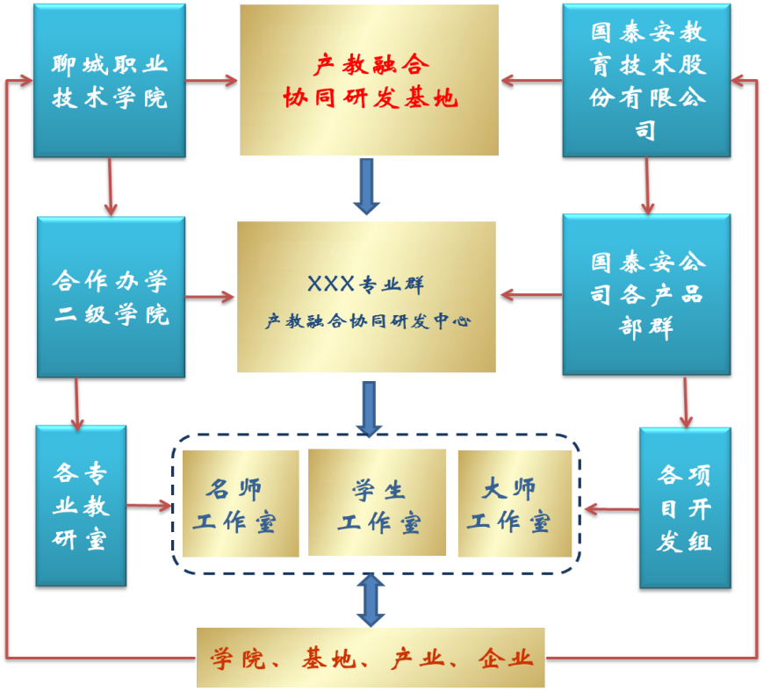
29
6. 创新产教融合协同育人机制
基于职业教育实践性、开放性、职业性和共享性的特点，国泰安公司与聊职院联合构建“横向多元化、纵向多层次”的合作办学框架，搭建“基地+中心+工作室”三位一体育人的平台，促进“企业-基地-中心-工作室-学院”之间的贯通交融。

Slide 32
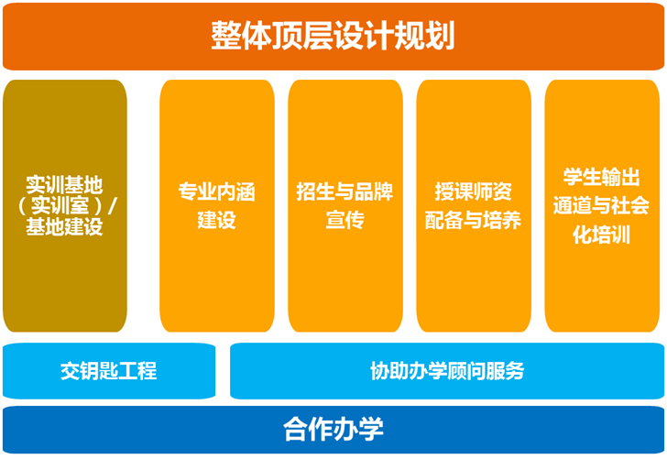
30
7. 产教融合特色专业建设
创新金融：电子商务、普惠金融、互联网金融、财务管理
创新创业
智能农业
现代物流：物流金融、跨境电商、物流信息系统、物联网智慧物流
新型信息技术：大数据、云计算
工业机器人
3D打印
原有特色专业提升
优势、特色、新兴、紧缺专业合作办学
合作办学内容

Slide 33
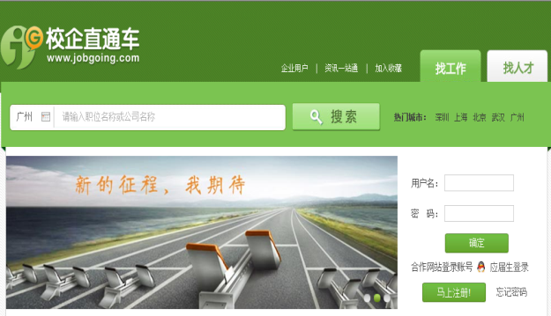

31
8. 搭建学生就业服务平台
校企就业渠道扩展平台
学校就业管理和定培合作
学生测评求职和技能培训
企业岗位招聘和项目合作
【校企直通平台】就业招聘、订单培养
就业实习管理系统搭建
实习实践项目的全流程管理
提供多种报表统计分析
【职业技能平台】技能课程、认证课程

Slide 34
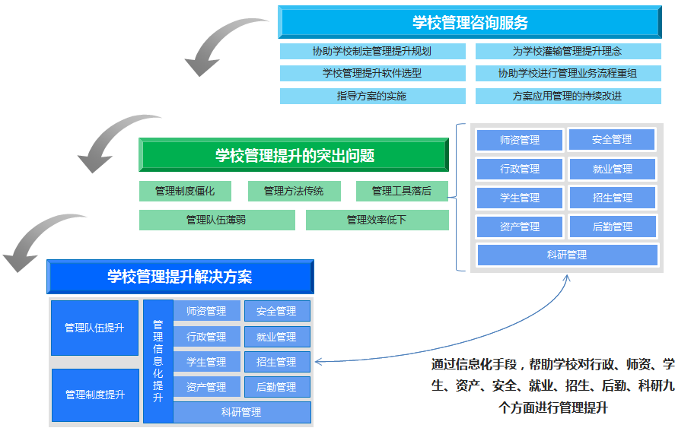
32
（四） 信息化应用
1. 提升管理信息化水平
管理咨询服务流程
咨询输出产品
需求分析
开展调研
诊断分析
解决方案设计
方案实施
咨询行动计划书
调研报告
诊断分析报告
解决方案
实施方案
国泰安管理咨询服务思路
架构优化，流程再造

Slide 35
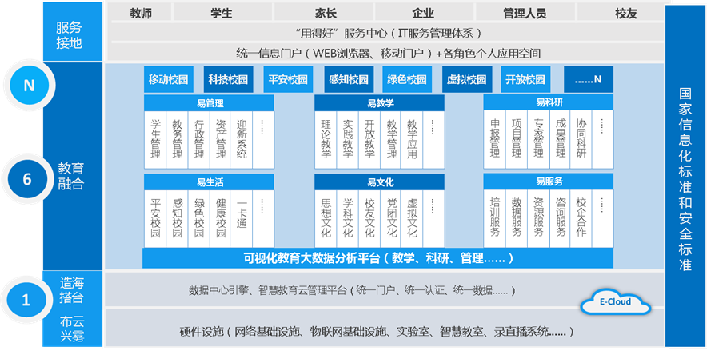
33
2. 提升信息化教学应用能力

Slide 36
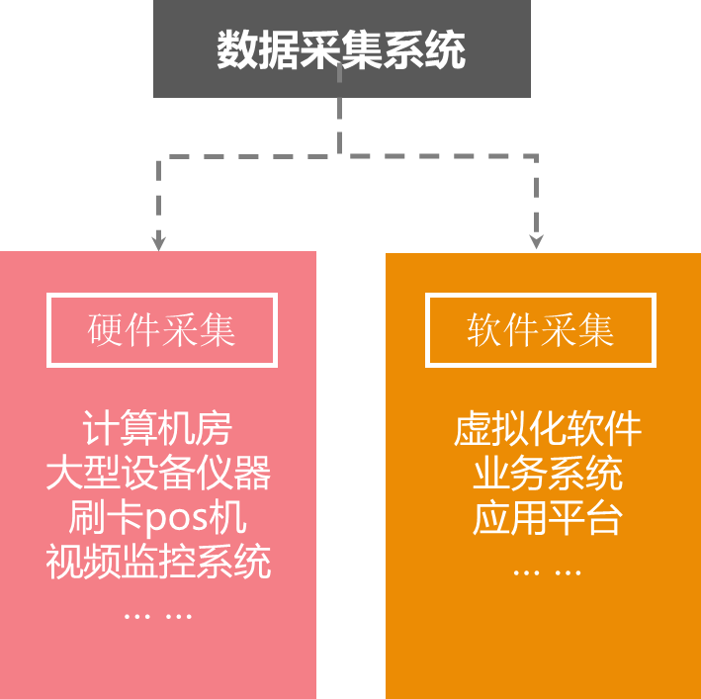
34
3. 建立大数据分析中心
合作成立大数据分析中心，对结构化和非结构数据进行存储、分析和挖掘，并施加有效的管理，充分利用数据价值，逐步发挥大数据在学院管理诊断和改进中的作用，提高管理信息化水平和效能

Slide 37
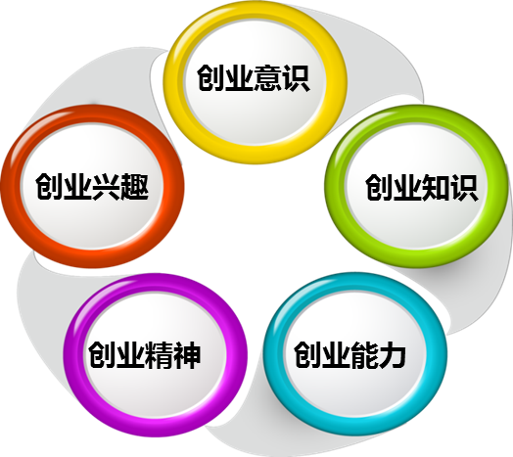
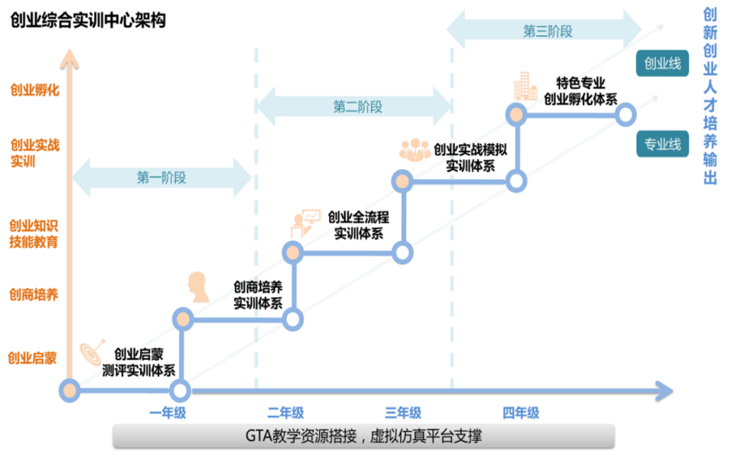
35
（五）创新创业教育
1. 搭建创新创业教育体系
以培养“多维度复合型专业创新创业人才”为总体目标，采用“专业技能+创业技能”复合式人才培养模式，将创业教育与专业课程有效结合，打造以“创业兴趣、创业意识、创业知识、创业能力、创业精神”培养为主线的创新创业教育体系。

Slide 38
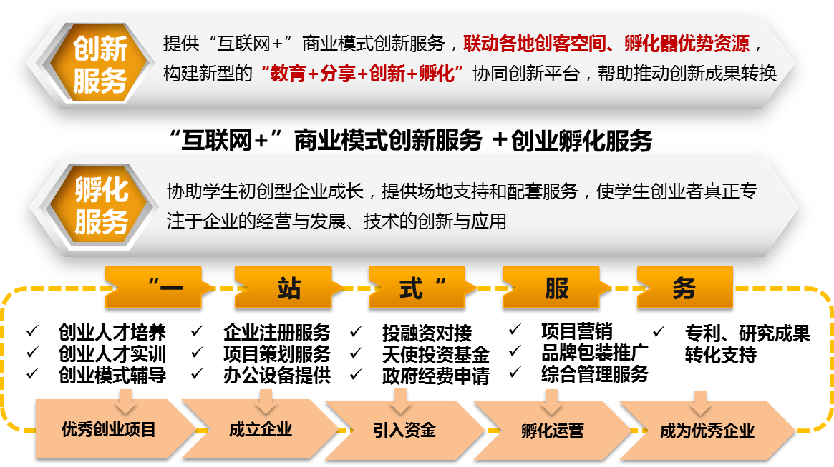
36
2. 创业孵化基地建设运营——创新创业孵化服务体系

Slide 39
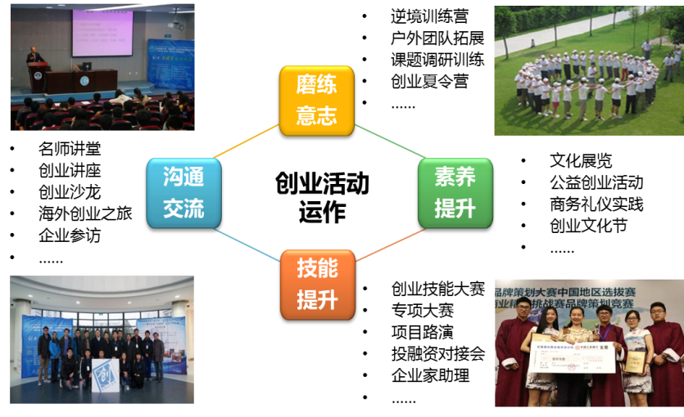
37
3. 创新增值服务体系——创新创业活动运作与拓展
特色活动
全国性创新创业活动
可帮助筹办学生创客大赛、创新创业研讨会等活动
海外创业夏令营
为学生提供海外创业夏令营与海外游学服务
推荐优秀创新创业团队加入国家创新联盟等组织
项目融资路演活动
为学生的项目路演提供创业天使投资基金等融资支持
校内创业活动

Slide 40
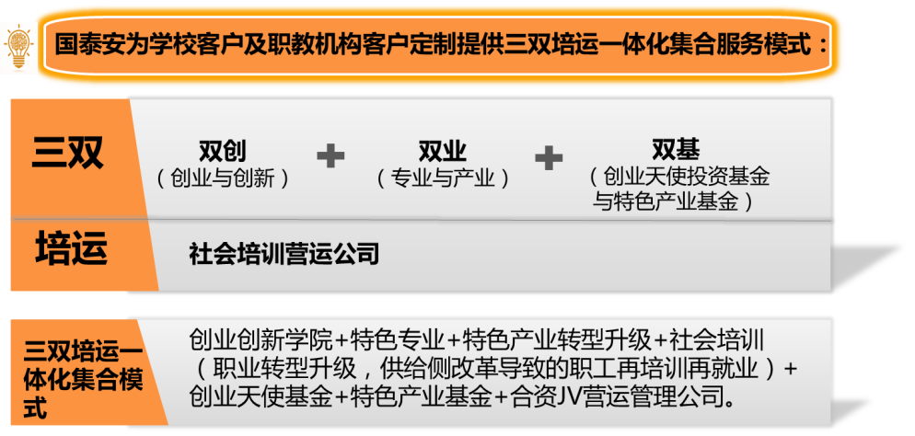
38
（六） 社会服务拓展
国泰安“三双培运一体化集合服务”模式

Slide 41
39
1. 共建O2O职教培训中心
1
创新创业培训
3
职业培训
产品类型 | 对象 | 培训主题 | 培训特色
创业创新培训 | 在校学生 | 创业基础系列 | 理论教学＋模拟演练＋创业指导
 | 返乡人员 | 创业意识系列
 | 创业精英 | 创业孵化系列
 | 企业家 | 创新管理系列
 | 创业师资 | 创业辅导系列
产品类别 | 对象 | 培训主题 | 培训特色
农民培训 | 有技能提升需求的农民 | 农民技能 | 理论＋实操
社会培训 | 有职业技能提升需求的社会人群 | 服务类培训 | 理论＋实操
 |  | 技能类培训
 |  | 认证类培训
培训类型及部分课程
2
企业培训
4
再就业培训
产品类别 | 对象 | 培训主题 | 培训特色
管理培训 | 企业中高层管理人员 | 战略发展系列 | 理论＋实战
 |  | 领导力系列
 |  | 管理技能系列
 |  | 财务管理系列
 |  | 人力资源管理系列
产业游学 | 企业核心骨干及管理人员 | 高新技术产业 | 参访考察
 |  | 金融产业
 |  | 物流产业
 |  | 文化产业
产品类别 | 对象 | 培训主题 | 培训特色
家政类 | 有再就业需求的社会人群 | 初级家政服务员 | 资质认证＋推荐就业
 |  | 中级家政服务员
养老类 |  | 初级养老护理员 | 资质认证＋推荐就业
 |  | 中级养老护理员
母婴护理类 |  | 家庭母婴护理员 | 资质认证＋推荐就业

Slide 42
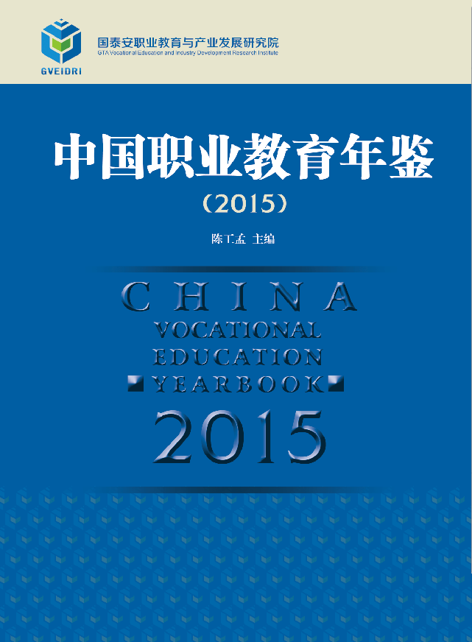

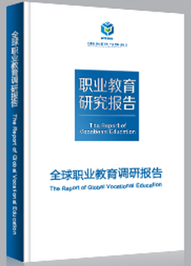
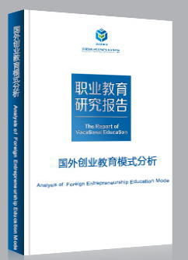

40
2. 共建教育创新与产业发展研究院
3. 设立特色产业发展基金
国泰安将联合业界、学界、政府协会等资源，与学校共建教育创新与产业发展研究院，深入开展教育领域前瞻与应用研究，助推区域特色现代应本教育体系构建，着力打造应本教育发展智库、理论与实践研究高地。
国泰安将与政府、学校、投资机构合作，并面向社会募集资金，共同发起成立特色产业发展基金，支持特色产业并购整合，推动特色产业创新发展。
国泰安研究成果（部分）

Slide 43
41
（七） 校园文化建设
1. 品牌定位：理念文化传承与创新
模块 | 建设内容
核心理念 | 文化主题、一训三风、学校精神
办学理念 | 办学宗旨、办学目标、办学定位、培养目标
治校理念 | 发展理念、管理理念、用人理念、服务理念
口号誓词 | 学校口号、教师誓词、学生誓词、校长寄语

Slide 44
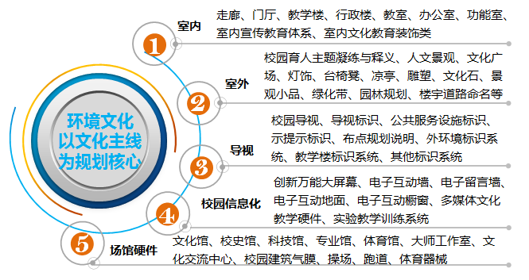
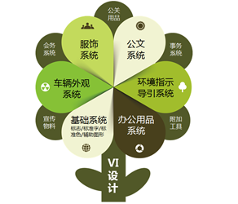
42
2. 品牌设计及建设：静态文化与动态文化的有机结合
VI视觉文化体系规划
环境导视文化体系规划

Slide 45
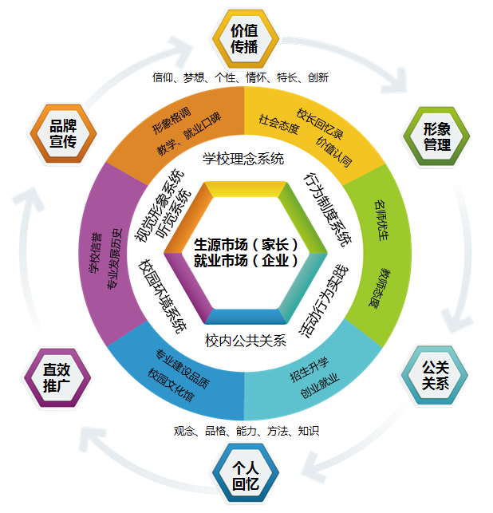
43
3. 品牌传播：遵循规律传播品牌
品牌培育期
品牌维护期
品牌扩张期
360°学校品牌传播资源池

Slide 46
44
4. 开展三生教育、中国传统文化教育
三生教育文化活动
生命教育 | 围绕“认识自我”、“珍爱生命”、“自我约束”等策划系列主题活动 | 培养学生乐观向上的心理品质，增强心理调适能力，学会自我保护，珍惜生命
生活教育
生存教育
中华传统文化活动
中华传统节日（春节、元宵节、清明节、端午节、等）主题节日活动 | 选择特定的节日，将中华民族的传统文化融入到主题日的活动中，培育学生人文素养 | 中华传统文化活动建设旨在让学生体验中华传统文化的博大精深。在优秀传统文化的熏陶下，师生的思想道德情操得以提升
“三八”妇女节、母亲节、父亲节、教师节、重阳节“感恩父母、感恩老师、关爱长辈”活动
建军节、建党节、国庆节爱国爱党活动（拜访老红军、军属等）

Slide 47
四、项目实施保障
45
（一）实施推进流程
调研：
5-8工作日
方案输出：
10-15个工作日
持续运营或跟进：
持续
对标与诊断：
15-20个工作日
建设实施：
视具体情况而定
序号 | 阶段 |  | 时间（工作日）
1 | 调研 |  | 5-8
2 | 对标 |  | 10-15
3 | 诊断
4 | 方案输出 | 顶层设计（发展规划） | 8-15
 |  | 专项评估报告 | 10-15
 |  | 专项建设方案 | 15-20
5 | 建设实施 （由各事业部实施落地） |  | 视具体情况而定

Slide 48
46
（二）项目具体内容
4、整体实施
1、顶层设计
项目建设的整体实施规划
立项申报制订、修订规划方案、立项申报书
2、方案设计
5、统筹实施+产品服务
制订、修订建设方案、任务书
项目建设（调研、方案、人培方案、课程体系、课程教材、教学资源、实训室、师资管理培训、信息化、校园文化、教学诊改等）
3、建设流程培训
项目建设流程培训

Slide 49
47
（三） 制度与评价体系
内部质量监控与抽查
外部质量监控与抽查
项目实施前评估
项目实施过程评价
项目实施后评价
质量监控
机制
考核评价
体系
沟通汇报
机制
每周电话会议
特别事项报告
周报、月报、阶段总结报告
建设内容变更
意外事项的处理
阶段成果签收确认
相关要求提前约定
项目管理
制度保障
与评价体系
风险防范
机制
进度把控
机制
成本控制
机制
关键时间节点
项目实施进度计划
制定项目实施预算
提交每日流水账阶段
成本核算并及时报备

Slide 50
48
（四） 产品服务清单
单位“万元”
类别 | 产品项目名称 | 使用范围 | 预算经费
1 | 高职优质校任务书及建设方案编制 | 高职优质校建设申报需求的学校
2 | 赛名师智慧课堂 | 优质校建设、高职院校专业内涵建设提升需求
3 | 专业实训基地优化提升建设 | 优质校建设、高职院校专业内涵建设提升需求
4 | VR教学实训课程软件 | 高职院校公共实训基地、VR实训基地建设需求
5 | 高职院校教学诊断与评价 | 优质校建设教学质量诊断与评价体系需求
6 | 虚拟仿真实训平台+实训软件 | 高职类学校有区域公共实训基地、虚拟仿真实训平台建设需求
7 | 师资队伍培训提升 | 高职优质校建设、高职院校专业内涵建设提升需求
7 | 高职信息化管理 | 高职院校智慧校园或信息化管理平台建设需求
8 | 校企合作专业建设直通车 | 产教融合协同育人机制、特色专业建设、社会服务能力需求
9 | 特色专业网站 | 围绕特色专业建设需求，优化提升特色专业网站建设
10 | 国家、省级教学成果奖申报 | 利用国泰安丰富专家资源，帮助学校申报各类教学成果需求

Slide 51
49
（五） 专业建设团队保障
全国一流的职业教育专家
序号 | 姓 名 | 职务职称
1 | 俞仲文 | 教育部职业教育学会副会长、深圳职院创校院长
2 | 王 毅 | 教育部教学诊改委副主任委员、国家第一批高职示范校院长
3 | 张 玲 | 教育部专家库专家、原武汉职业技术学院党委书记
4 | 金志涛 | 教育部专家库专家、原山东威海职业技术学院院长
5 | 周 忠 | 教育部专家库专家、原湖南信息科技职业学院院长
6 | 李建月 | 湖南省高教学会教育技术分会原副理事长、南华大学教授
7 | 房巧红 | 广东省教指委物流分会副会长、深圳市南山科创局评审专家
 |  | .. .. .. ..
12个事业部、70余个学科专业的丰富产品线：财税审事业部群、计算机教育事业部群、机电与自动化事业部群、校园文化事业部。
……

Slide 52

敬请指导
深圳国泰安教育技术股份有限公司
联系人：周 忠、毕晓峰、薛 刚
邮箱： zhong.zhou@gtafe.com
xiaofeng.bi@gtafe.com
gang.xue@gtafe.com
手机： 13802575095、18098999647、13802587813
地址： 深圳市南山区学苑大道1001号南山智园A4栋
THANK YOU

